Slide 1



Luyện từ và câu
THÊM
TRẠNG NGỮ
CHỈ MỤC ĐÍCH CHO CÂU

Slide 2
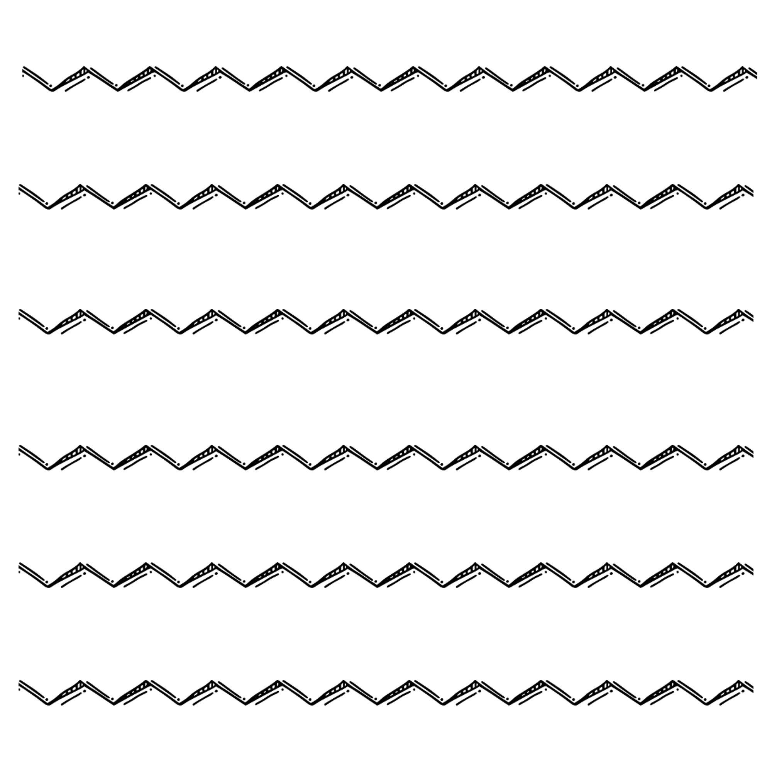
KHỞI ĐỘNG
Nội
dung
KHÁM PHÁ
LUYỆN TẬP
VẬN DỤNG

Slide 3
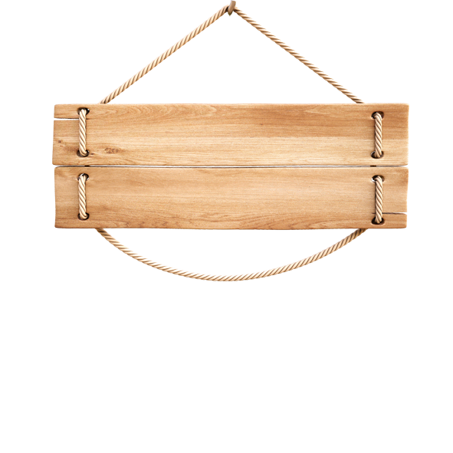
YÊU CẦU CẦN ĐẠT
1. Kiến thức
- Hiểu được tác dụng và đặc điểm của trạng ngữ chỉ mục đích trong câu (trả lời câu hỏi Để làm gì)
2. Kĩ năng
- Nhận biết được trạng ngữ chỉ mục đích trong câu; bước đầu biết thêm trạng ngữ chỉ mục đích cho câu chưa có trạng ngữ
3. Phẩm chất
- Tích cực tham gia các hoạt động học tập
4. Góp phần phát triển các năng lực
- NL tự học, NL ngôn ngữ, NL sáng tạo, NL giao tiếp.

Slide 4
01
KHỞI ĐỘNG

Slide 5

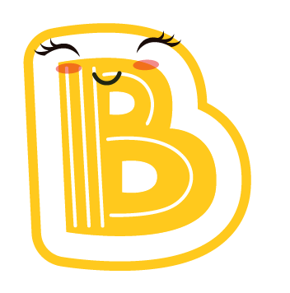


*
Câu 1: “Mùa hè năm nay, chúng em sẽ được đi chơi ở Đầm Sen.”
Đâu là trạng ngữ?
Chúng em
Mùa hè năm nay
sẽ được đi chơi ở Đầm Sen

Slide 6
*
Câu 2: “Suốt mấy tháng nay, trời không mưa.” Trạng ngữ trong câu trên là trạng ngữ chỉ?
Trạng ngữ chỉ nguyên nhân

Slide 7
*
Câu 3: “Vì mưa, em về nhà muộn.”
Trạng ngữ được gạch chân trong câu trên là?
Trạng ngữ chỉ nguyên nhân
Trạng ngữ chỉ nơi chốn
Trạng ngữ chỉ thời gian

Slide 8
02
KHÁM PHÁ

Slide 9

NHẬN XÉT
1. Trạng ngữ được in nghiêng trong mẩu chuyện dưới đây trả lời câu hỏi gì?
Con cáo và chùm nho
Một con cáo nhìn thấy những chùm nho chín mọng liền tìm cách hái chúng. Nhưng loay hoay mãi, cáo ta vẫn không với tới được chùm nho.
Để dẹp nỗi bực mình, Cáo bèn nói:
- Nho còn xanh lắm.
TRUYỆN NGỤ NGÔN Ê-DỐP

Slide 10

1. Trạng ngữ được in nghiêng trong mẩu chuyện dưới đây trả lời câu hỏi gì?
Trạng ngữ : “Để dẹp nỗi bực mình” trả lời cho câu hỏi:
Để làm gì?, Nhằm mục đích gì?

Slide 11

2. Loại trạng ngữ trên bổ sung cho câu ý nghĩa gì?
Trạng ngữ: “Để dẹp nỗi bực mình” bổ sung ý nghĩa mục đích cho câu.

Slide 12

Ghi nhớ
1. Để nói lên mục đích tiến hành sự việc nêu trong câu, ta có thể thêm vào câu những trạng ngữ chỉ mục đích.
2. Trạng ngữ chỉ mục đích trả lời cho các câu hỏi Để làm gì? Nhằm mục đích gì?, Vì cái gì?...

Slide 13
03
LUYỆN TẬP

Slide 14

1. Tìm trạng ngữ chỉ mục đích trong những câu sau:
a) Để tiêm phòng dịch cho trẻ em, tỉnh đã cử nhiều đội y tề vể các bản.
b) Vì tổ quốc thiếu niên sẵn sàng!
c) Nhằm giáo dục ý thức bảo vệ môi trường cho học sinh, các trường đã tổ chức nhiều hoạt động thiết thực.

Slide 15

2.Tìm các trạng ngữ thích hợp chỉ mục đích để điền vào chổ trống:
Để lấy nước tưới cho ruộng đồng
a) …………………………………...., xã em vừa đào một con mương
b) ………………….. , chúng em quyết tâm học tập và rèn luyện thật tốt.
c) ……………....................., em phải năng tập thể dục.
Vì danh dự của lớp
Để thân thể khỏe mạnh

Slide 16

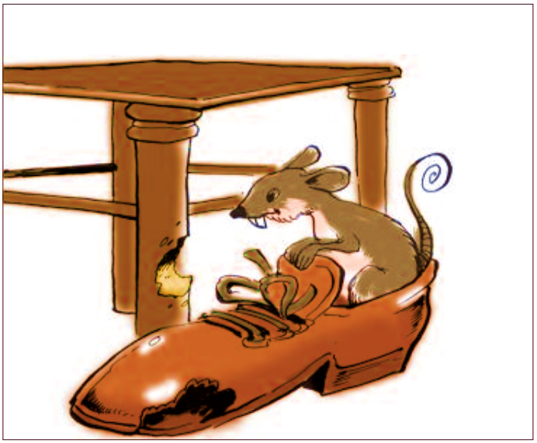
3. Thêm chủ ngữ, vị ngữ vào chỗ trống để có các câu hoàn chỉnh:
a) Vì sao chuột thường gặm các vật cứng? Không giống với răng người và răng nhiều loài vật khác, răng của chuột mỗi ngày một mọc dài ra, cho đến khi chuột chết mới thôi. Nếu răng cứ mọc dài mãi như vậy, dĩ nhiên là rất vướng víu. Để mài cho răng mòn đi ……………………………………….
chuột gặm các đồ vật cứng.

Slide 17
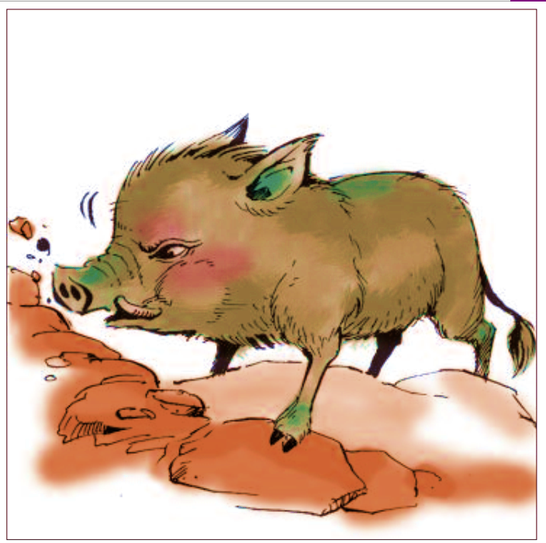
3. Thêm chủ ngữ, vị ngữ vào chỗ trống để có các câu hoàn chỉnh:
b) Vì sao lợn thường lấy mõm dũi đất lên? Chúng ta biết rằng các giống lợn nuôi hiện nay đều có nguồn gốc từ lợn rừng. Mũi và mồm lợn rừng rất dài, xương mũi rất cứng. Để tìm thức ăn, …………………………………………………........Thói quen dũi đất của lợn nhà bắt nguồn từ cách tìm kiếm thức ăn của lợn rừng.
chúng dùng cái mũi và mồm đặc biệt đó dũi đất

Slide 18
04
VẬN DỤNG

Slide 19



Bé ngoan chăm chỉ
Notes:
Nhấp chuột vào từng hình em bé đang học bài, xuất hiện câu hỏi.
Nhấn vào cây bút chì để chuyển sang slide trao phiếu bé ngoan.

Slide 20

Thêm trạng ngữ chỉ mục đích vào chỗ trống để hoàn chỉnh câu sau:
Để bắt đầu năm học mới
……………………....., chúng em đã chuẩn bị đầy đủ đồ dùng học tập.
Notes:
Nhấn lại hình em bé quyển sách để quay về slide số 19.

Slide 21

Thêm chủ ngữ, vị ngữ vào chỗ chấm để hoàn thành câu sau:
Để không phụ lòng mong mỏi của bố mẹ, …………………… ……………..
em sẽ cố gắng học
tập thật chăm chỉ
Notes:
Nhấn lại hình em bé để quay về slide 19

Slide 22

Xác định trạng ngữ chỉ mục đích trong câu sau:
Để giữ vững biên cương của Tổ Quốc, các chú bộ đội hải quân đã cầm chắc tay súng, ngày đêm canh giữ ngoài biển khơi.
Notes:
Nhấn lại hình em bé để quay về slide 19

Slide 23

KHEN THƯỞNG Bé ngoan chăm chỉ

Slide 24
DẶN DÒ

Slide 25

CHÚC CÁC CON HỌC TỐT
CHÚC CÁC CON HỌC TỐT

